Slide 1
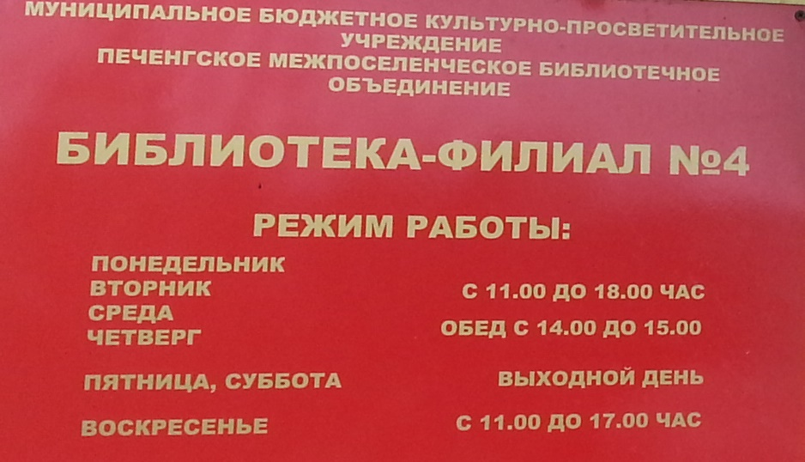
Международный Интернет-проект «Диалог культур»-2015
Мультимедиа-проект
«Хранитель мудрости»
Библиотека — литературная столица п.Печенга
Автор: команда «Pechengaschool»,
5 «А» класс, МБОУ СОШ №5
п. Печенга, Мурманская обл.

Slide 2
Цель проекта:
актуализация, сбор и генерализация информации по теме проекта;
привлечь одноклассников и школьников других классов к чтению и литературе в особый Год литературы;
Задачи проекта:
решать реальные проблемно-поисковые задачи, связанные с созданием информационно-исследовательского проекта;
распределить роли между участниками командного проекта;
развивать умение взаимодействовать в ходе работы над проектом;
осуществлять самоконтроль, делать оценку и самооценку на промежуточном и конечном этапах проектной работы.

Slide 3
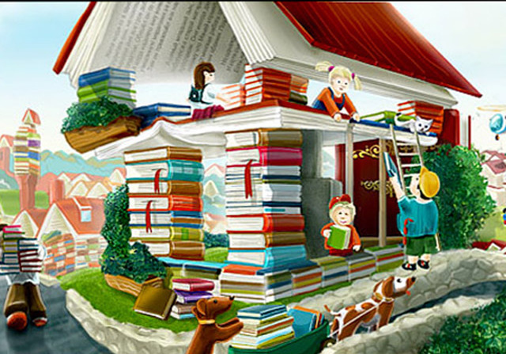
Библиотека – это что-то вроде магического кабинета. Там заколдованы лучшие души человечества, но они ожидают нашего слова, чтобы выйти из немоты. Мы должны открыть книгу, и тогда они очнутся.
(Хорхе Луис Борхес)
Книги — это наши друзья, а в друзьях мы, в первую очередь, ищем душевную созвучность, ответы на вопросы и, конечно, общение.

Slide 4
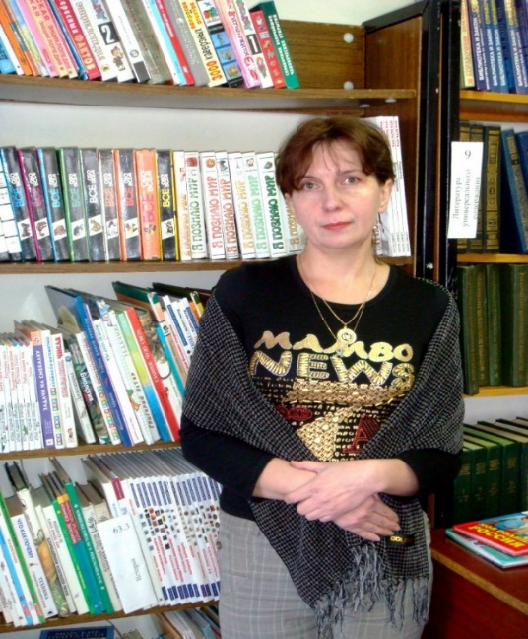
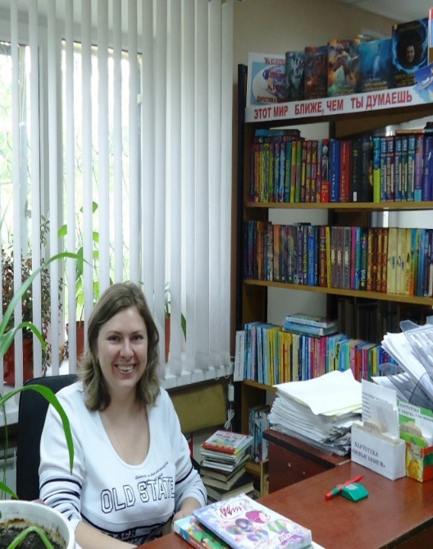
Библиотека - филиал №4 п.Печенга
Заведующая филиалом –
Гребенщикова Татьяна Борисовна
Библиотекарь –
Чушкина Кристина Александровна
Библиотекарь - это уникальная профессия, существовавшая испокон веков и довольно распространённая на современном этапе развития науки и техники. Как бы далеко не шагнул прогресс, ни одна технически модифицированная программа не может заменить столь привычного специалиста в области художественной, научно-популярной и специальной литературы. Библиотекари говорят, что работа с детьми доставляет огромное удовольствие: дети – самые благодарные и внимательные слушатели, активные пользователи библиотек. Приобщение к книге начинается с самого раннего возраста.

Slide 5
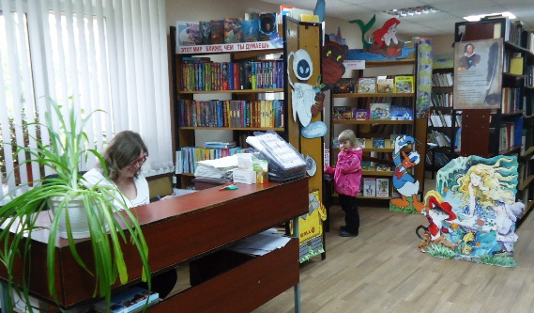
Библиотека - филиал №4 п.Печенга
Информационный, культурный и досуговый центр, универсальный фонд которой позволяет найти литературу, отвечающую самым разнообразным вкусам. Здесь к Вашим услугам:
абонемент
читальный зал
фонд более 18 тысяч экземпляров
9 наименований газет и 20 наименований журналов
юношеский клуб «Не Большой театр»
постоянно действующая книжная выставка "Печенгская быль"
"становится вечностью, становится памятью": выставка экспонатов с мест боёв
справочно - информационное обслуживание
возможность получения книг из единого фонда ПМБО

Slide 6
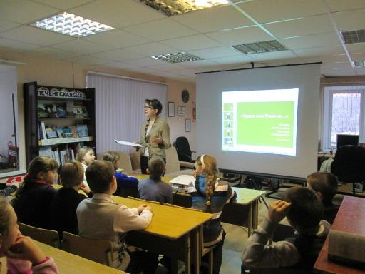
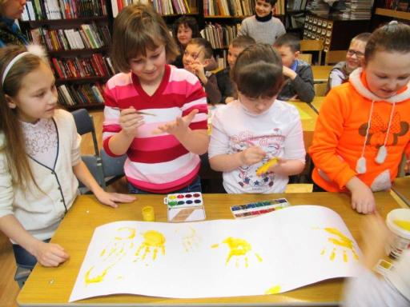
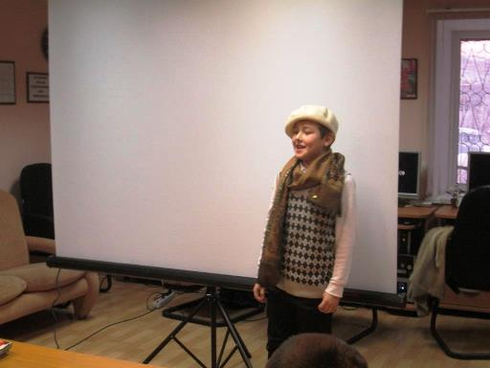
«Солнце спряталось в ладошках»
В библиотеке филиале №4 посёлка Печенга прошло мероприятие «Солнце спряталось в ладошках» . Способность развивать воображение, открыть «мир красоты и красоту мира», дать простор радостному эмоционально-образному восприятию мира, такова была задача этого мероприятия.

Slide 7
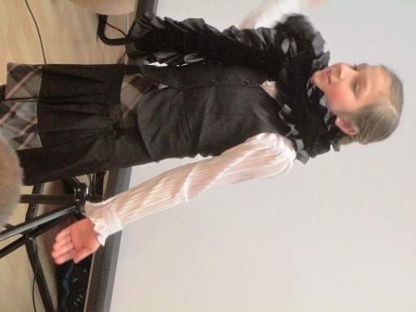
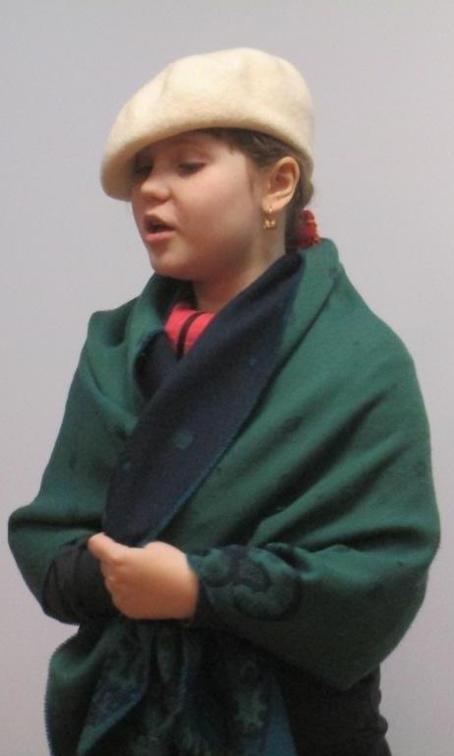
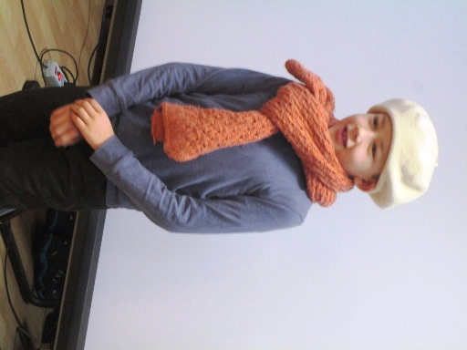
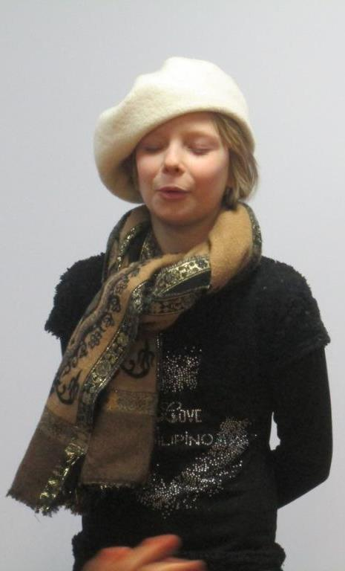
«Солнце спряталось в ладошках»
Наряду с книжными выставками, показами презентаций о творчестве поэта Николая Рубцова, особый интерес у участников Рубцовских чтений вызывает мероприятие в формате громких чтений «Стихи и поэты» для учащихся 4-6 классов. Почувствовать себя поэтом помогли детям два незамысловатых предмета: берет и шарф.

Slide 8
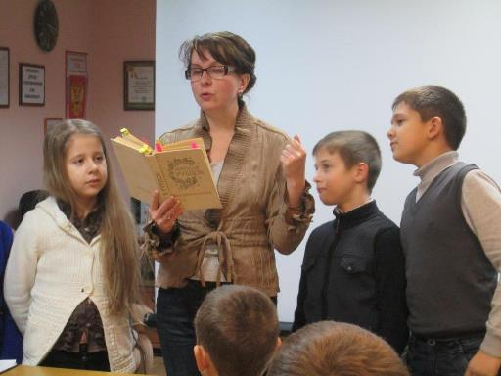
«Солнце спряталось в ладошках»
Научить активно слушать, чтобы расслышать и понять прочитанное, «научить читать-мыслить, читать-чувствовать, читать-жить». Познакомить ребёнка с существованием поэтического искусства как неотъемлемой части жизни каждого человека, воспитать чувство слова, вызвать интерес, любовь и тягу к книге - таковы основные цели и задачи таких мероприятий.

Slide 9
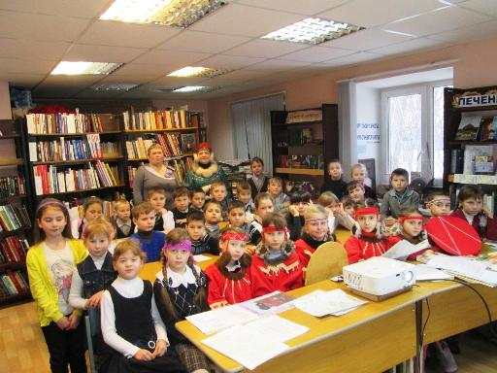
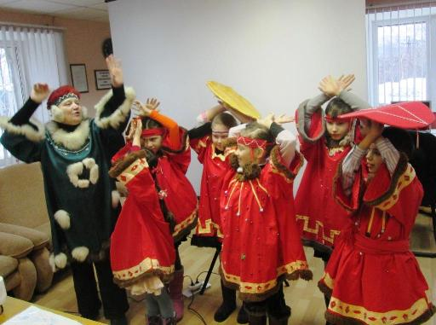
«ОЛЕНИЙ НАРОД»
5 февраля 2014 г., в канун Международного дня саамов,в библиотеку п. Печенга в гости пришли «саамы» ученики школы №5 поселка Печенга.

Slide 10
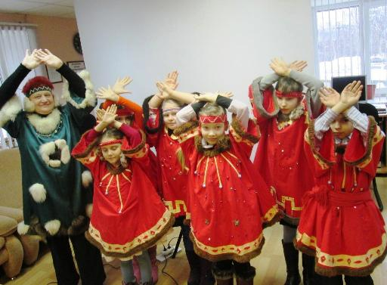
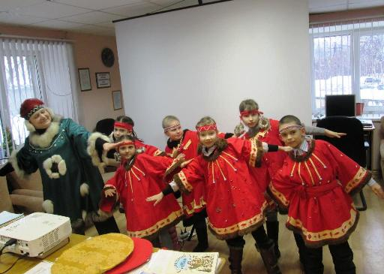
«ОЛЕНИЙ НАРОД»
Саамов иногда называют лопарями, но сами они предпочитают, чтобы их называли саамами. Считается, что их первые поселения в Северной Скандинавии появились 11 тысяч лет назад. Саамы были в единстве с природой – жили в чумах, кочуя вслед за оленьими стадами.

Slide 11
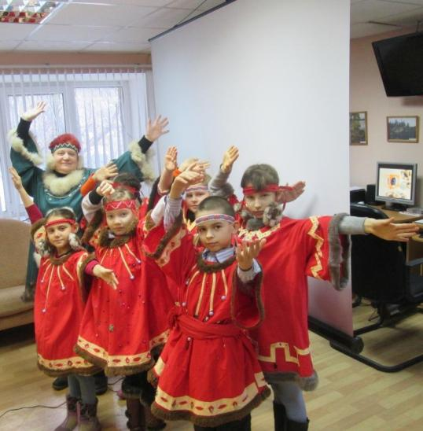
«ОЛЕНИЙ НАРОД»
Лопарь – он жит ель коренной И север – край ему родной, А о себе саами Давно сказали сами: «Мы, лопь, - народ олений!» И стали постепенно Оленей диких приручать И с ними вместе кочевать.
(И. Ядринцева)

Slide 12
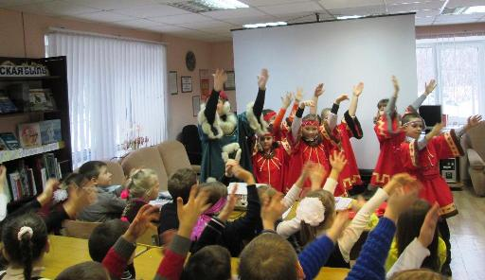
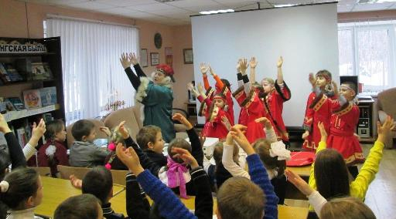
«ОЛЕНИЙ НАРОД»
Мероприятие проходило под звуки саамских песен, что создавало особую атмосферу радости. Познакомить с культурой саамов, поведать историю саамского народа через фольклор – цель данного мероприятия. Звучали загадки, ребята рассказывали саамские сказки, исполняли народные танцы саамов. Ребята услышали йойк – традиционное песнопение саамов.

Slide 13
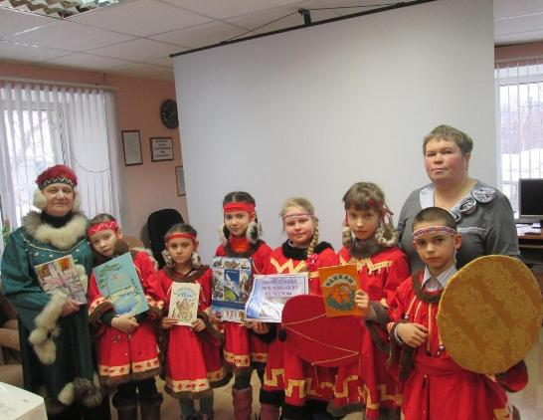
«ОЛЕНИЙ НАРОД»
Долгое время саамы подвергались угнетению, и их культура была на грани исчезновения. Сегодня положение саамов более сильное, чем у многих других коренных народов в мире. У них есть свой День независимости, национальный флаг и парламент. В наши дни саамы проживают на территории, протянувшейся от Швеции через Северную Норвегию и Финляндию до Кольского полуострова в России.

Slide 14
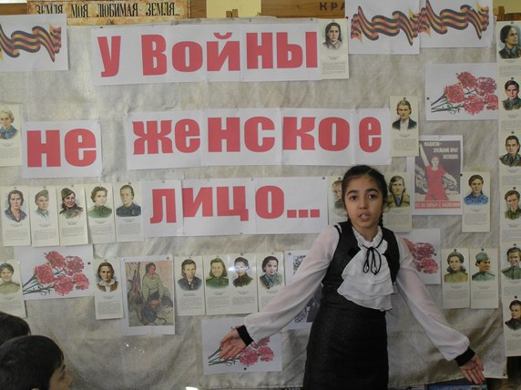
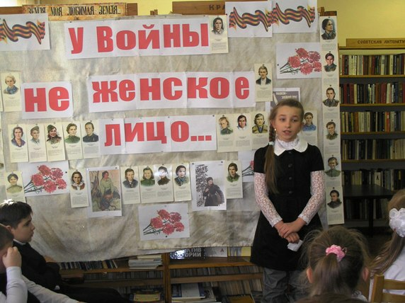
«У войны не женское лицо»
Поэтический марафон «У войны не женское лицо» проходил в марте среди учащихся 3-5 классов. Это было заключительным мероприятием по этой теме. Ему предшествовали обсуждение книги С.Георгиевской "Галина мама", литературное лото по рассказу, обзор книг о героинях Великой Отечественной Войны.

Slide 15
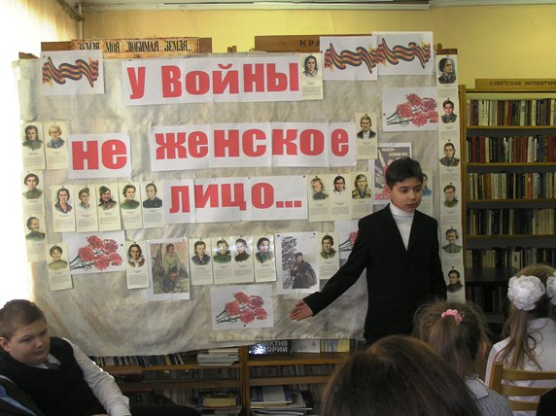
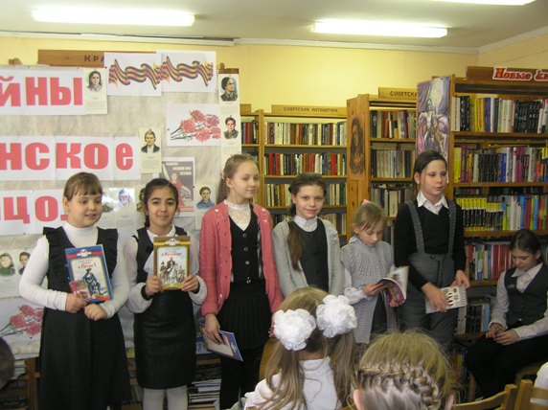
«У войны не женское лицо»
К конкурсу ребятам было предложено найти самостоятельно стихи о женщинах на войне. Порадовало, что многие воспользовались библиотечными ресурсами в поиске. В конкурсе приняли участие 19 человек, лучшие чтецы были награждены в разных номинациях: "Выразительное чтение", "Артистичность", "Выбор произведения".

Slide 16
«У войны не женское лицо»
Ребята с удовольствием принимали участие в поэтическом конкурсе - это доказывает необходимость организации и проведения такой формы работы с детьми.

Slide 17
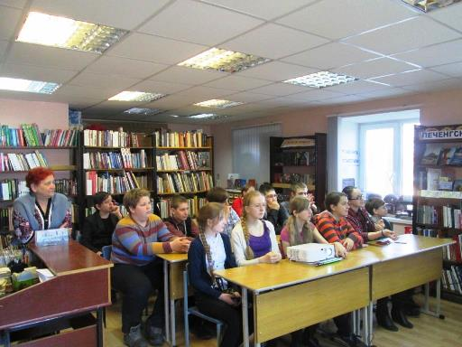
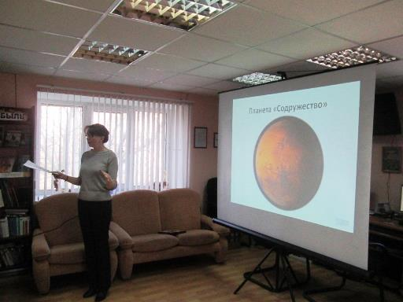
«Давайте познакомимся»
Тысячами нитей связаны мы с другими людьми. От этих людей зависят наши успехи в учебе, работе, наше здоровье и даже сама жизнь. Поэтому человеку обязательно нужно научиться общению.
15 мая 2014 г. в библиотеке поселка Печенга прошло мероприятие с элементами тест-игры «Давайте познакомимся», посвященное Дню семью для учащихся 6-7 классов.
Под умением общаться мы подразумеваем не только, что следует, а что не следует говорить, но и как следует, а как не следует говорить. Правило первое: «Возлюби ближнего как самого себя». Правило второе: «Всегда поступай с другими так, как ты хотел бы, чтобы поступали с тобою». Легко ли выполнить эти правила? Об этом ребята узнали во время тест-игры «Тайна планеты Содружество».

Slide 18
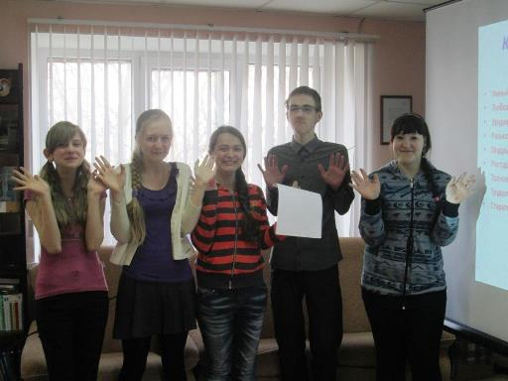
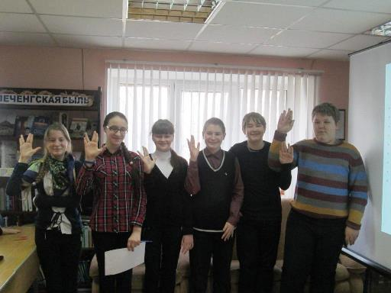
«Давайте познакомимся»
Чтобы разбиться на команды, ребятам нужно вытянуть из коробки разноцветные квадратики. Те, у кого оказались квадратики одного цвета, будут в одной команде. Детям предлагалось совместно обсудить несколько игровых вопросов и найти решение.
А теперь пусть каждый поздоровается с соседом, причем приветствие должно быть необычным! В этой игре дети получают урок толерантности: все мы разные, но рады друг другу. Много смеха, веселой неразберихи, прекрасный заряд бодрости!

Slide 19
«Выборы в Книжном королевстве»
26 марта 2014 г. в библиотеке прошло занятие по праву с элементами театрализации «Выборы в Книжном королевстве» для учащихся 2-6-х классов, где кандидатами будут сказочные герои. Дети узнали, что такое выборы, как они проходят и даже поучаствуют в выборах кандидата на трон королевы Книги.
Цель правовых занятий не только в том, чтобы каждый из детей запомнил содержание статей Конвенции о правах ребенка. Главное, чтобы каждый ребенок осознал факт существования документа, защищающего его права. Ведь выборы - это тоже право и, одновременно, обязанность каждого гражданина, которому исполнилось 18 лет

Slide 20
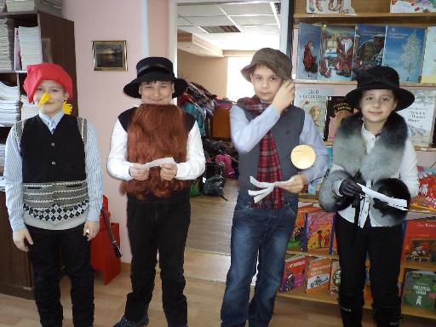
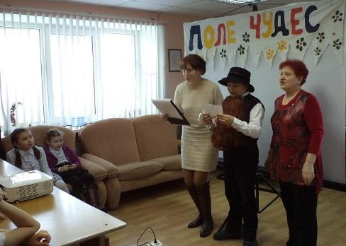
«Золотой ключик каждому избирателю!»
Нешуточная «политическая борьба» развернулась 26 марта 2014 г. в библиотеке, филиале №4 поселка Печенга. Весело и увлекательно прошло мероприятие «Выборы в «Книжном королевстве», организованное в рамках проведения Недели детской и юношеской книги.
Ребятам в форме игры было предложено поучаствовать в выборах.
В качестве кандидатов со своей предвыборной программой выступили Карабас Барабас, Лиса Алиса, Папа Карло и Буратино. Ребятам предстояло выполнить нелегкую задачу: они должны были определить правителя Сказочного Поля Чудес.

Slide 21
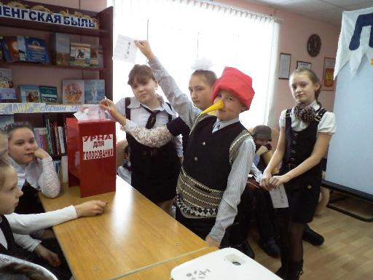
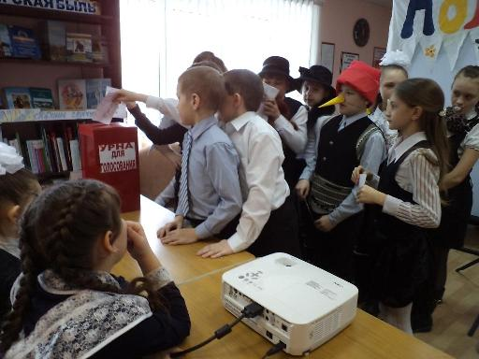
Папа Карло от партии «Равных возможностей» обратился к трудолюбивым жителям сказочной станы с лозунгами: «Долой лентяев! Дети должны учиться, взрослые - работать. Бесплатную азбуку, каждому ребенку! Семейный очаг должен согревать каждый дом!»
«Золотой ключик каждому избирателю!»
Буратино, партия «Молодость, профессионализм, удача» также изложил суть своей программы… «Каждой школе по миллиону; развитие деревообрабатывающей промышленности, а значит бесплатные учебники и удобная мебель в классах. Золотой ключик каждому избирателю!» После агитации ребята недолго определялись с выбором и, получив, сказочные бюллетени, проголосовали за понравившихся кандидатов, опустив заветные листочки в специальную урну для голосования.

Slide 22
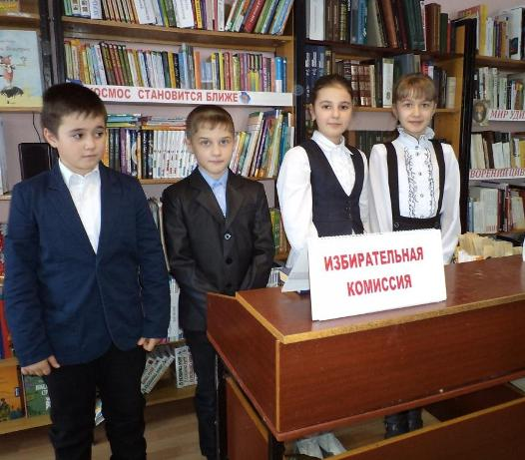
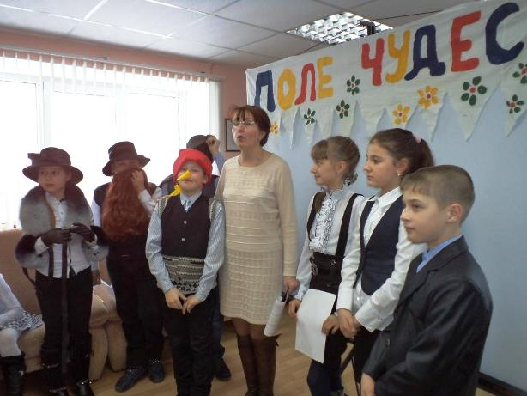
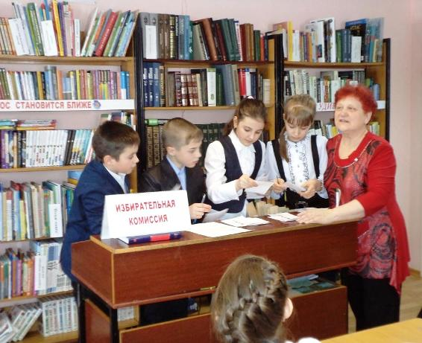
Процесс голосования прошел при активной явке «юных избирателей». По итогам состоявшихся выборов наибольшее количество голосов набрал Буратино, что неудивительно, ведь представитель добра, пообещал вручить Золотой ключик каждому избирателю
«Золотой ключик каждому избирателю!»
Выборы вызвали огромный интерес у всех детей. В процессе мероприятия дети познакомились с такими понятиями, как «голосование», «право на выбор», «бюллетень», «урна для голосования» и т.д. К тому же, игровые выборы приблизили ребят к общественной жизни, позволили ощутить себя «избирателями», пусть и в сказочных «выборах».

Slide 23
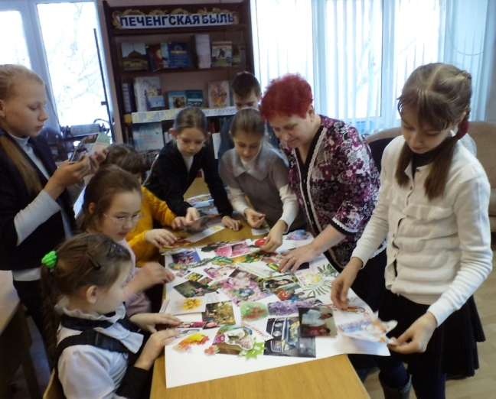
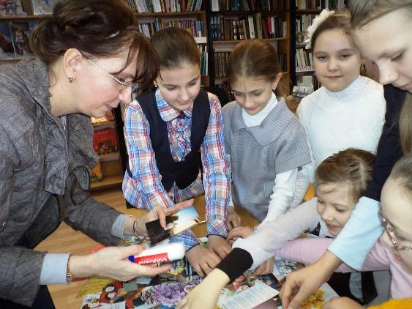
Я горжусь своей семьей
«Государство – это большая семья, а семья – это маленькое государство, и держится оно на любви» (Конфуций)
С 05 по 16 марта в библиотеке, филиале №4 п.Печенга прошли мероприятия «Я горжусь своей семьей» для учащихся начальных классов школы №5. Участникам было дано задание: сделать коллаж с представлением своей семьи и кратким описанием!

Slide 24
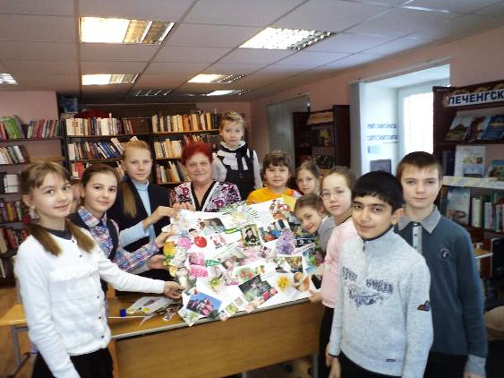
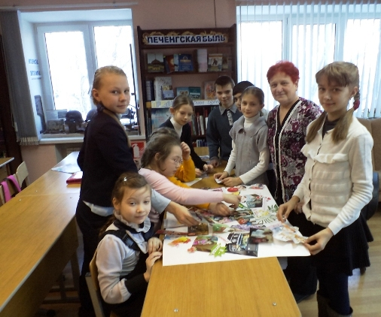
Я горжусь своей семьей
Ребята с большим удовольствием и гордостью рассказывали о своих родителях, дедушках и прадедушках, любимых бабушках, посвящая им стихи. Рассказывая о своих семейных традициях и увлечениях, участники поведали о своих родословных.

Slide 25
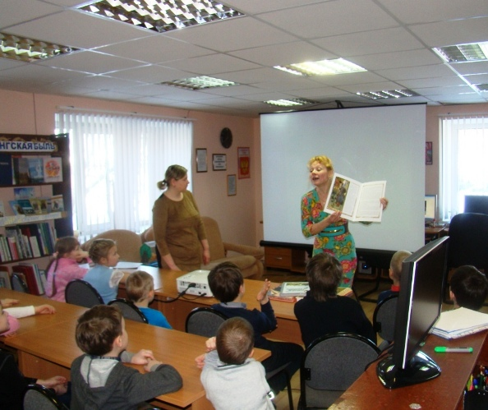
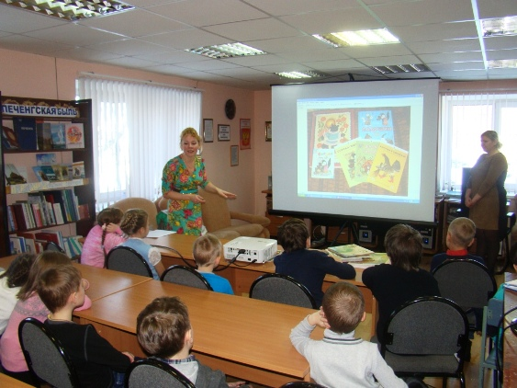
Сказки в красках
Книга для детей без иллюстраций не интересна. Как говорила героиня сказки Льюиса Кэрролла «Алиса в стране чудес»: «Что толку в книжке, если в ней нет ни картинок, ни разговоров?» С детской книгой малыш встречается уже в первые годы своей жизни. Особую роль в развитии восприятия текста играет знакомство с книжной иллюстрацией.

Slide 26
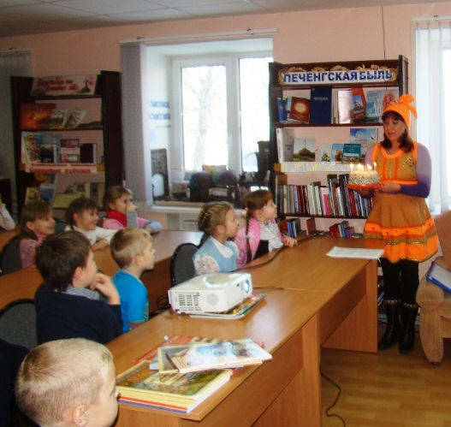
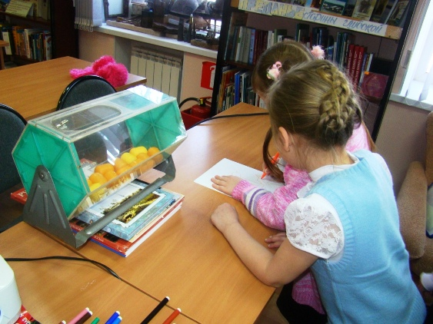
Сказки в красках
В начале мероприятия ребята познакомились со структурой книги и ролью художественного оформления книжного издания. В гости к ребятам пришла Белочка, которая познакомила маленьких читателей с правилами обращения с книгой. Дети с удовольствием отгадывали загадки Белочки и выполняли шуточные задания, вытаскивая их из барабана - лототрона.

Slide 27
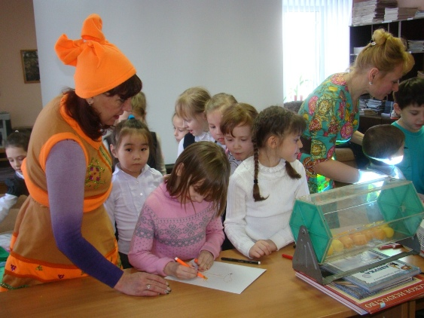
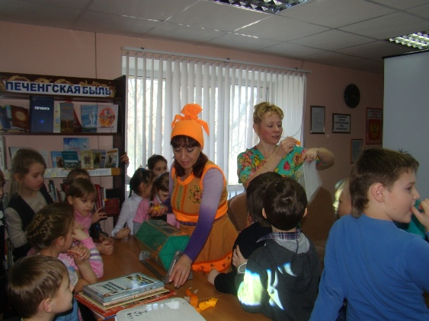
Сказки в красках
Также была проведена игра «Поиграем в сказку», где ребята изображали персонажей из сказок «Репка» и «Колобок».

Slide 28
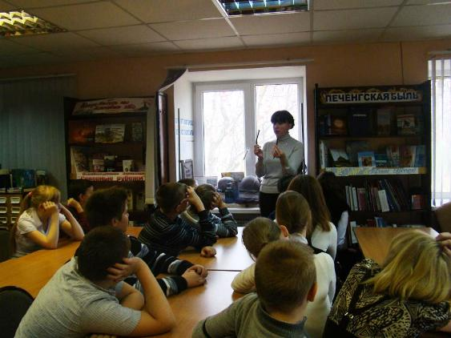
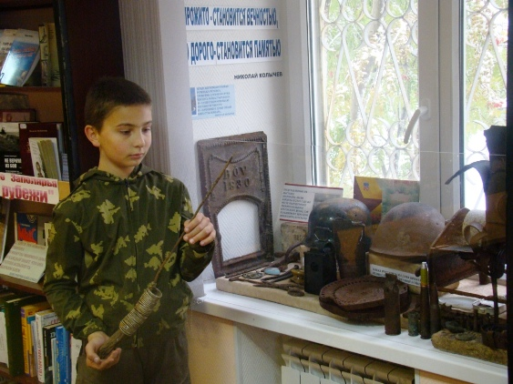
Неделя Памяти «Подвигу народа жить в веках»
Ежегодно в октябре, в преддверии Дня освобождения Печенги в библиотеке-филиале №4 проходит Неделя Памяти. В рамках её проведения с 6 по 12 октября прошел цикл мероприятий «Подвигу народа жить в веках» для учащихся СШ №5.
Всего было проведено 11 мероприятий для учащихся с 1 по 11 класс, т.е были охвачены все группы читателей школьного возраста. Всего в мероприятиях приняло участие 257 человек.

Slide 29
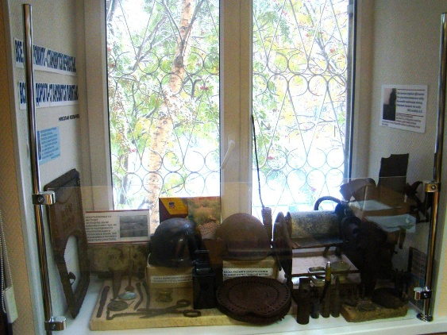
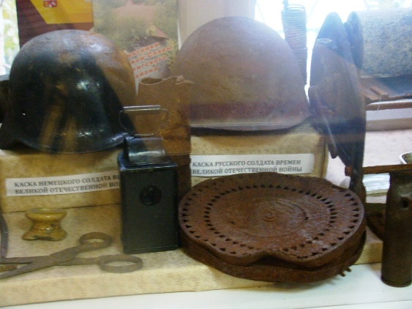
Неделя Памяти «Подвигу народа жить в веках»
Особый интерес, как всегда, вызвали уроки памяти с привлечением краеведческой музейной экспозиции «Печенгская Быль», которая дает возможность прикоснуться к истории в прямом смысле слова. Экспонаты библиотечного музея теснейшим образом связаны с историей Печенгского района. Ценность этих предметов скорее не музейная, а мемориальная, что и позволяет им занимать свое достойное место именно в библиотеке.

Slide 30
Неделя Памяти «Подвигу народа жить в веках»
В ходе мероприятий был презентован буктрейлер к книгеМ.Орешеты «Десант вызывает огонь на себя». Цель буктрейлера – рассказать о книге. Создав короткий видеорассказ о книге известного мурманского писателя, знатока военной истории края, библиотекари смогли привлечь внимание детей и молодежи не только к творчеству М.Орешеты, но и к военной книге в целом.

Slide 31
Неделя Памяти «Подвигу народа жить в веках»

Slide 32
Неделя Памяти «Подвигу народа жить в веках»
Мероприятие «Строки, опаленные войной» состоялось 21 октября в помещении библиотеки, в форме громких чтений стихов о Великой Отечественной войне и органично вплелось в канву цикла мероприятий Недели Памяти. В нем приняли участие школьники-участники конкурса чтецов, которые читали стихи на фоне кадров военной хроники.

Slide 33
«Мы дети твои, Россия!»
17 февраля, накануне праздника Дня защитника Отечества, в городской библиотеке филиале №4 в Печенге прошло мероприятие «Мы дети твои, Россия!» для учащихся 3-7 классов МБОУ СОШ №5 п.Печенга.
Мероприятие направлено на формирование у школьников высокого патриотического сознания, чувства верности своему Отечеству, укрепление межнациональных отношений, формирование толерантных установок у учащихся.

Slide 34
«Мы дети твои, Россия!»
В ходе мероприятия был оформлен коллаж, отражающий не только творческие способности детей, но и их патриотические чувства к своей Родине. Коллаж — это метод создания целостной композиции из разнородных по своей фактуре элементов, закрепленных на общей основе. Слово «коллаж» пришло к нам из французского языка, и оно означает «приклеивание» или «наклейка».

Slide 35
«День без книги, день без солнца»
6 февраля для учеников 7 - 8 классов состоялась встреча-диалог "С книгой по жизни" в рамках открытия года Литературы в России. В начале был представлен логотип года литературы. Дети высказывались о своих ассоциациях и предположениях, что изображено на эмблеме. Затем библиотекари провели интересную беседу об истории создания первых книг и библиотек, по окончании которой была проведена экспресс-викторина, победители были награждены.
Были приведены примеры книг, которые развивают логическое мышление, улучшают настроение, влияют на духовное развитие , нравственные ориентиры, улучшают самооценку. Затем в обзоре "9 книг одного года" были представлены книги- юбиляры.

Slide 36
«День без книги, день без солнца»
Ребята приняли активное участие в мероприятии: читали наизусть стихи о пользе чтения, отгадывали пословицы на эту тему, сочиняли синквейн, в основе которого было слово "книга", конструировали "Полезный цветок", который подвёл итог теме встречи.
В заключении дети ответили на вопросы анкеты "Читающий ребёнок в современном пространстве" и всем был предложен тест, который помогает определить круг чтения по интересам. Можно сказать, что диалог состоялся!

Slide 37
Лето в Библиотеке!
Северное лето в разгаре, закончилась первая смена в городских лагерях отдыха, началась вторая. Как же проводят свой досуг дети небольшого поселка Печенга? Сделать его насыщенным, творческим, интересным для ребят помогают сотрудники библиотеки-филиала №4. Они проводят для участников школьного летнего лагеря и маленьких жителей поселка различные мероприятия в рамках программы «Летние чтения -2014» по теме «Чтение восьмое чудо».
Интересно и творчески прошел цикл мероприятий, приуроченных к Пушкинскому дню Росси «Там, на неведомых дорожках». Цикл включил в себя: медиа презентацию с творческим заданием «Кот ученый», викторину с элементами игры, а также выставку рисунков по сказкам А. С. Пушкина.

Slide 38
Лето в Библиотеке!
Лето, солнце, каникулы! Библиотечные мероприятия не ограничивались стенами библиотек и близостью книжных стеллажей и полок. Так в День Памяти и Скорби библиотека в очередной раз организовала экскурсию с краеведческой беседой и возложением цветов к памятнику воинам-освободителям на Воинский мемориал в Печенге для детей-участников летнего лагеря.
Каждое лето библиотека п.Печенга старается сделать для своих читателей необыкновенным, незабываемым и доказать без лучшего друга – книги, и каникулы скучны. Конкурсы, игры, приключения, путешествия и призы позволят сделать досуг детей не только интересным, но и полезным.

Slide 39
Библиотеки, как и люди, имеют четко определенные возрастные периоды. Опыт показывает, что максимально интенсивное развитие любой библиотеки идет в первые сорок лет ее существования. Потом лет сто продолжается период "отрочества", потом идет "взросление", становление. Ну а "возраст жизни" крупной библиотеки - тысяча лет. После этого библиотека трансформируется во что-то другое. Представьте себе - хранилище тысячелетнего опыта человечества, тысячелетних знаний, человеческих судеб, надежд, чаяний и разочарований. Вот что такое на самом деле библиотека.
Библиотеки как люди: рождаются, взрослеют и старятся.
Но никогда не умирают!

Slide 40
Библиотека – это кладезь ценнейшей информации, огромный объём материализованного знания. Но что особенно ценно – она дает возможность всем желающим получить его совершенно бесплатно и оперативно. А библиотекарь - не просто человек, владеющий этим кладезем бесценного продукта коллективного ума и гениальности, но и умеющий его добыть и подать в руки своему читателю, а теперь уже и пользователю современных источников информации.
Огромная благодарность и признательность всем работникам библиотек за их самоотверженный труд, за то, что они продолжают беречь знания, накопленные веками.

Slide 41
Заключение
Таким образом, наша библиотека выполняет большой объём работы, например:
библиотекарь, комплектуя фонд, отбирает для детей лучшие издания;
приобщает детей к систематическому чтению;
знакомит со справочным аппаратом библиотеки, чтобы ребенок мог ориентироваться в книжном мире;
организует массовые мероприятия, привлекающие детей в библиотеку;
большое значение придается индивидуальной работе с каждым ребенком;
библиотека – лучший стимулятор самообразования и воспитатель культуры чтения детей;
Хранители мудрости — это множество интересных и полезных книг, прочитав которые, сам становишься умнее и мудрее.

Slide 42
Спасибо за внимание!

Slide 43
Использованы ресурсы следующих сайтов :
http://www.bestreferat.ru http://www.gpntb.ru http://ru.wikipedia http://ru.hayazg.info http://www.library.ru http://dic.academic.ru http://viperson.ru/wind http://russian_xviii_centure.academic.ru http://www.rulex.ru/rpg/portraits
http://www.indem.ru
Фотоматериалы предоставили работники библиотеки п.Печенга: Гребенщикова Т.Б. и Чушкина К.А.

